Slide 1




Waste to Wonder
_Insert Name_

Slide 2




Проблемът и настоящите решения
В света има милиони хора с непотребни вещи, които събират прах, само защото собствениците им не знаят как да ги използват повторно. Настоящите решения са скучни инструкции или теоретични съвети, които не вдъхновяват никого. В резултат на това ценни ресурси отиват на боклука, вместо да бъдат трансформирани в нещо полезно.

Slide 3



Цел на проекта
Да превърнем рециклирането от досадно задължение в забавна игра. Нашата цел е да мотивираме хората да не изхвърлят старото, а да го превръщат в изкуство или полезен предмет, като същевременно се състезават и изграждат общност от еко-легенди.

Slide 4




Нашето решение
Интерактивна платформа, която използва изкуствен интелект, за да даде „втори живот“ на всеки предмет. Ние решаваме проблема с липсата на идеи, като предлагаме креативни проекти и награждаваме потребителите за тяхното старание чрез Leaderboard.

Slide 5


Как работи проектът?
Потребителят качва снимка на стара вещ, а нашият AI анализира обекта и предлага списък с идеи за recycling. След като потребителят избере и завърши проекта си, той качва резултата за оценка от общността. Колкото по-висок е рейтингът на творението, толкова по-нагоре се изкачва играчът в световната ранглиста.

Slide 6
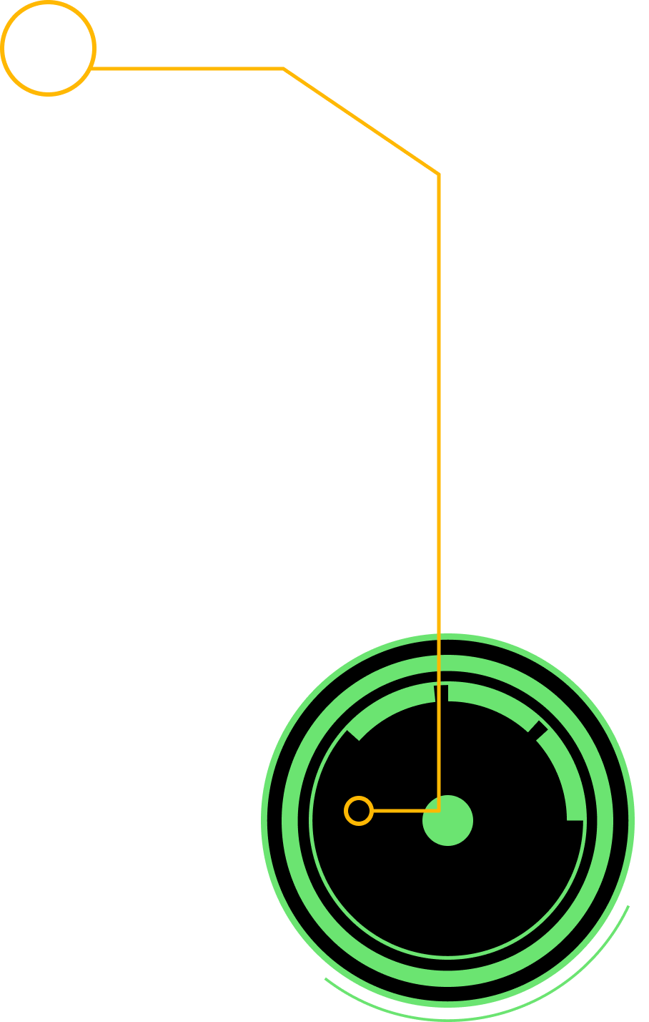



Използвани технологии
HTML
CSS
Python – Django
Claude Haiku 4.5

Slide 7


Процес на работа
Започнахме с проучване на проблема и дефиниране на геймификацията. След това преминахме през дизайн на „пиксел арт“ интерфейса и изграждане на логиката за качване на проекти. Финалната фаза включва интегриране на AI алгоритмите и тестване на потребителското преживяване, за да гарантираме, че платформата е едновременно полезна и забавна.

Slide 8



Нашето преживяване
Научихме се да работим под напрежение и да решаваме проблеми в реално време. Разбрахме, че с правилните технологии и добра екипна работа, една еко-идея може да се превърне в зарибяваща игра.

Slide 9

Нашият екип
Ментор: Антон Малинов
Анастасия Маринска
Преслава Митева
Яна Нинова
Георги Мерджанов

Slide 10

Благодарим ви за вниманието!

